Slide 1
Қоғамның саяси жүйесі
Айдарбаева Раушан Қайса қызы,
тарих ғылымдарының кандидаты, доцент

Slide 2

ЖОСПАР
6.1 Саяси жүйе түсінігі. Саяси жүйенің құрылымы мен элементтері
6.2 Азаматтық қоғам және құқықтық мемлекет

Slide 3
5.1 Саяси жүйе түсінігі. Саяси жүйенің құрылымы мен элементтері
Саяси жүйе терминін әлеуметтануда алғаш рет 1953 ж. Толкотт Парсонс қолданды
Жүйе – өзара байланыста болатын элементтердің біртұтас жиынтығы. Жүйенің бір элементі өзгеріске ұшыраса, барлық тұтастық өзгереді.
ҚОҒАМ
Экономикалық
Әлеуметтік
Саяси
Рухани

Slide 4
Саяси жүйе теориясы
ХХ ғасырдың 50-жж пайда болды. Оны қалыптастырған американ саясаттанушысы Дэвид Истон
Саяси жүйе - билікті жүргізуші әлеуметтік топтар, таптар, ұйымдар мен мемлекеттер арасындағы өзара қатынастарды реттейтін, қоғамда тұрақтылық пен тәртіпті қамтамасыз ететін ұйымдар, мекемелер мен институттар жиынтығы.

Slide 5
5.1 Саяси жүйе түсінігі. Саяси жүйенің құрылымы мен элементтері
Қоғамның саяси жүйесі
(Д. Истон бойынша)
Орта
Шешімдер
Талап
Саяси жүйе
Кіру
Шығу
Қолдау
Іс-әрекеттер
Кері байланыс
Орта

Slide 6
Еңбекақыны көтеру;
жұмыс күнін қысқарту;
Әлеуметтік салаға қаржыны көбейту;
Білім алу мүмкіндігін арттыру;
Азаматтардың құқытары мен еркіндігін қорғау
Талап
КІРІС
Салықты дер кезінде төлеу;
Әскерлік міндетті атқару;
Патриотизмді білдіру;
Қабылданған шешімдірді, заңдарды қолдап, оларды орындау
Қолдау

Slide 7
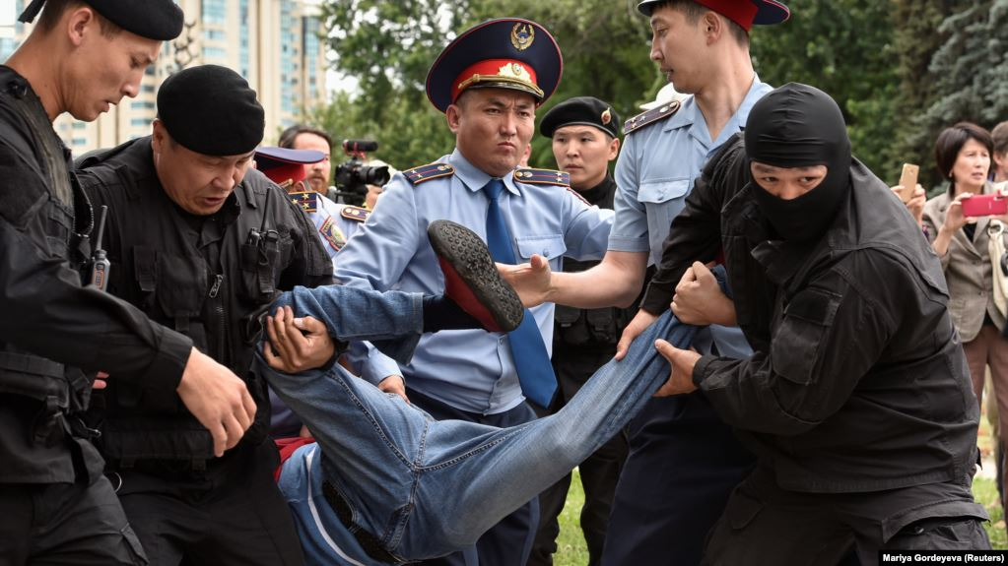
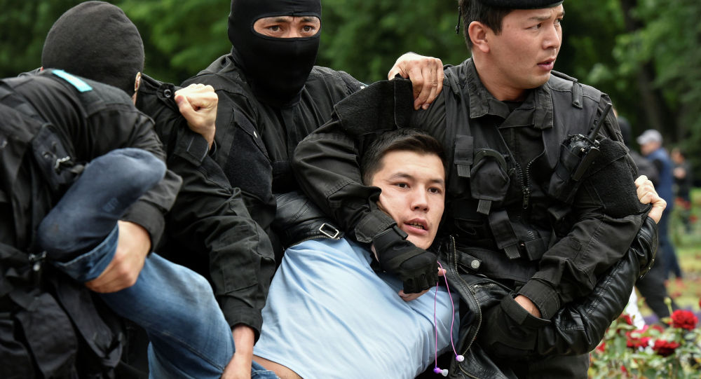
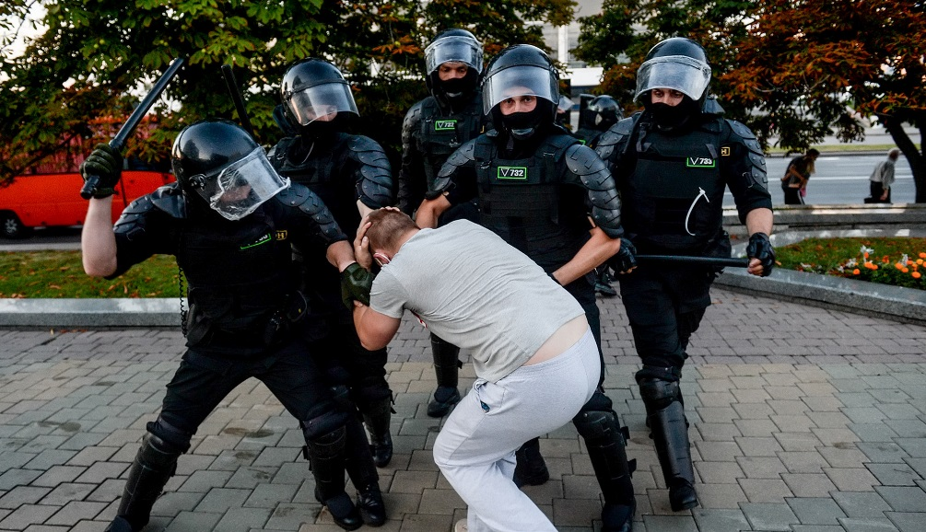
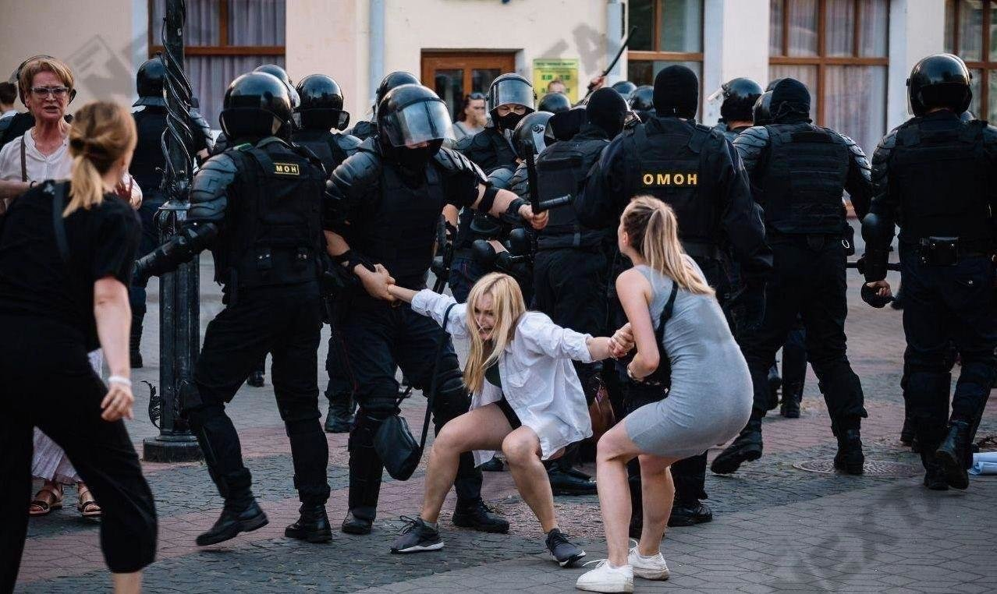

Slide 8
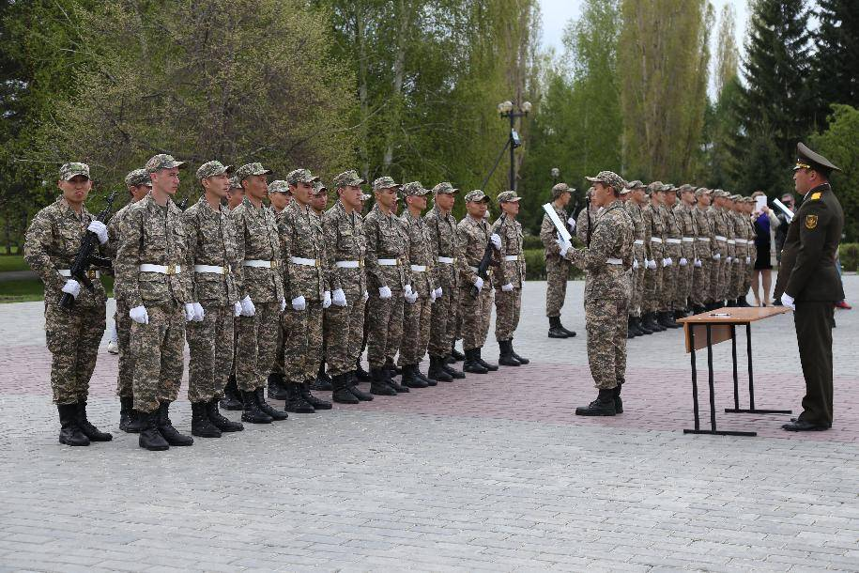

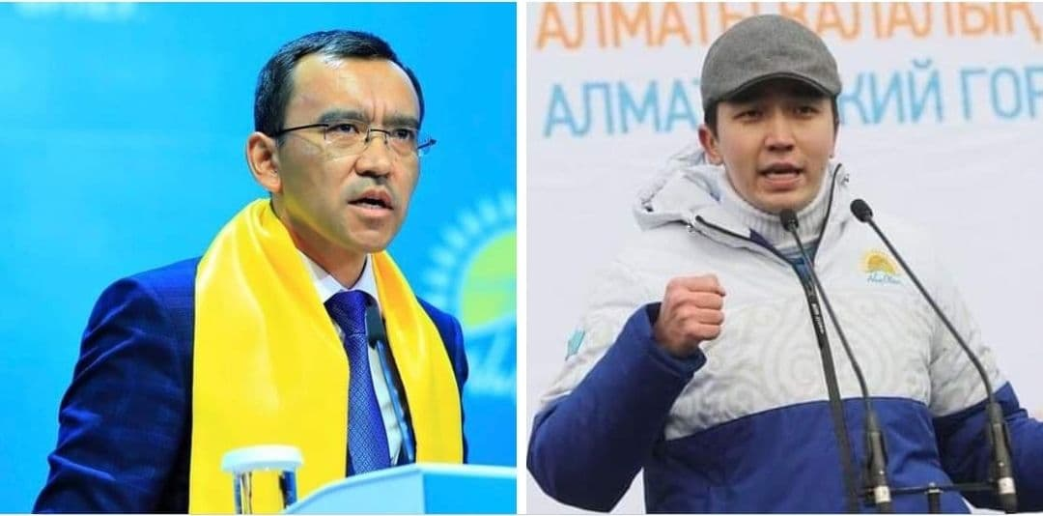

Slide 9
Шешімдер
Қабылданған заңдар;
Үкімет қаулылары;
Сот шешімдері және т.б.
ШЫҒУ
Халықтың талап-тілектерін наразылық деп қабылдап, оларды басып-жаншу;
Халықтың мұқтаждығын, талап-тілектеріне жауап беру, мүмкіндігінше оларды қанағаттандыру
Іс-әрекеттер

Slide 10
5.1 Саяси жүйе түсінігі. Саяси жүйенің құрылымы мен элементтері
1. Саяси билік (мемлекет және оның барлық құрылымдары)
2. Заңдар, жарғылар, дәстүрлер, әдет-ғұрыптар (құқықтық, моралдық тәртіп пен принциптер, өнеге-салт)
Саяси жүйенің құрылымы
3. Азаматтардың өзіндік бірлестіктері (саяси партиялар, қоғамдық ұйымдар мен қозғалыстар)
4. Қоғамның саяси мәдениеті (саяси білім, құқықтық мәдениет, саяси идеология, саяси сана, азаматтардың саяси іс-қимылдары).

Slide 11
5.1 Саяси жүйе түсінігі. Саяси жүйенің құрылымы мен элементтері
Қоғамдағы саяси билікті қалыптастыратын жүйені дамыту
Мемлекеттің саяси құрылысын қалыптастыру
Саяси жүйенің қызметі
Қоғамдағы саяси қатынастарды реттеу, әлеуметтік топтардың мақсат-мүдделерін іске асыру үшін саяси жобалар дайындау
Қоғамды, оның мүшелерін ішкі және сыртқы тұрақтылыққа қарсы зиянды іс-әрекеттерден қорғау

Slide 12
5.1 Саяси жүйе түсінігі. Саяси жүйенің құрылымы мен элементтері
Саяси жүйенің жіктелуі (техникалық даму деңгейі бойынша). У. Ростоу
1. Дәстүрлі қоғам
Алғашқы қауымдық, рулық, феодалдық
2. Өтпелі қоғам
Өндірістік революция
3. Алға даму (жылжу)
ХХ ғ. 70-80 жж. капитализм
4. индустриалдық
2000 ж. дейінгі капитализм
5. постиндустриалдық
Төртінші өнеркәсіптік революция

Slide 13
5.1 Саяси жүйе түсінігі. Саяси жүйенің құрылымы мен элементтері
Саяси жүйенің жіктелуі (саяси режиміне қарай).
Тоталитарлық
Жеке адам мен қоғам толығымен билікке бағынады
Авторитарлық
Билік басындағы жеке адам не адамдар тобы шексіз билікке ие болады
Демократиялық
Тұлға құқығы жоғары тұрады, билік жұмысы қоғам бақылауында болады

Slide 14
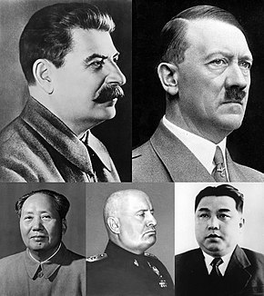
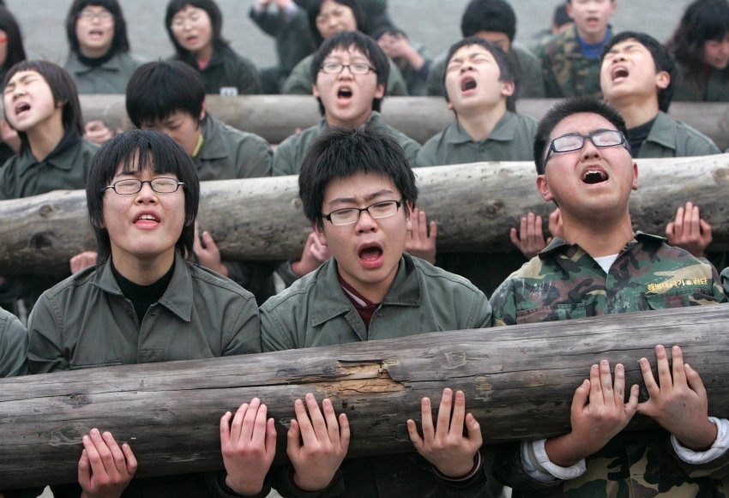
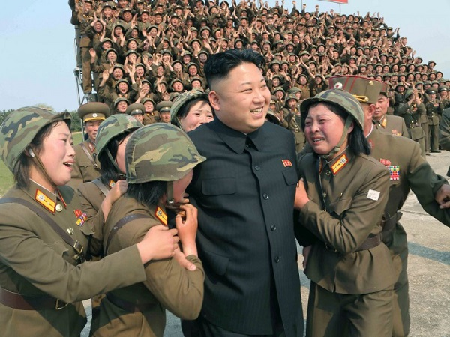
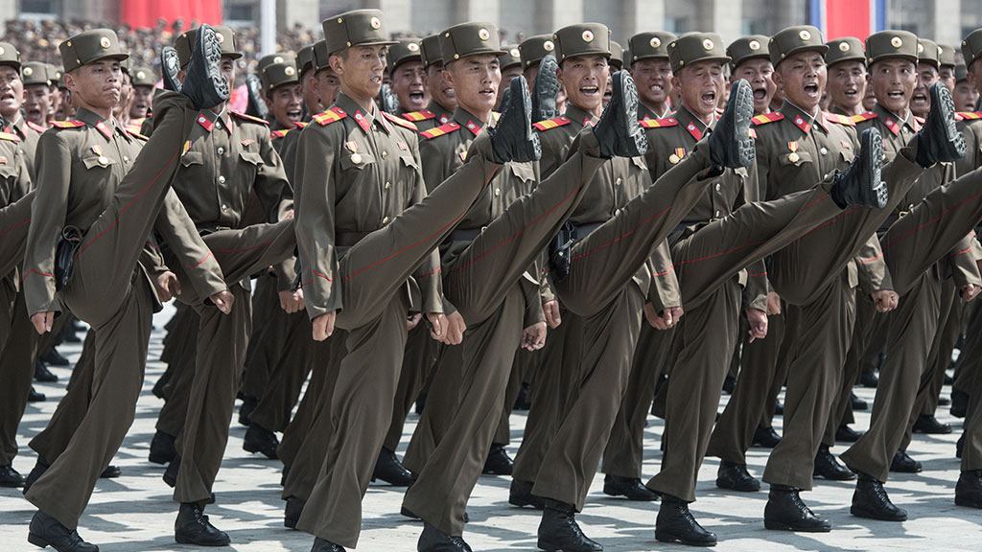
Тоталитарлық

Slide 15
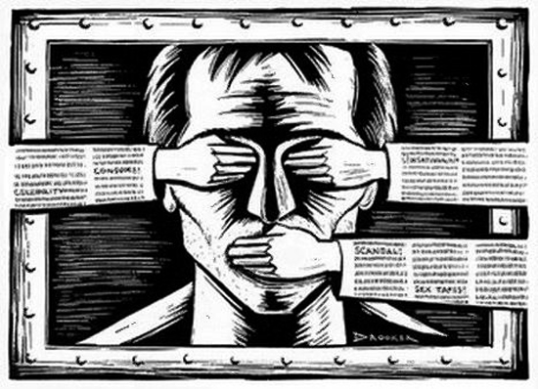


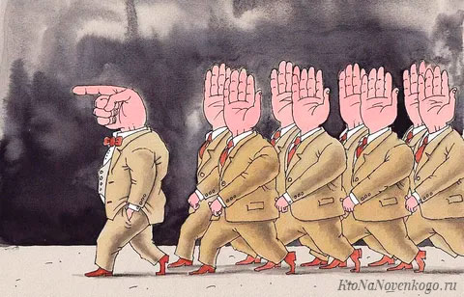
Авторитаритаризм

Slide 16



Демократия

Slide 17
Саяси жүйенің жіктелуі
(Ж. Блондель бойынша)
1. Либералдық демократия. Ол саяси , мемлекеттік шешімдерді қабылдағанда меншікке иелік етуі, еркіндік сияқты құндылықтарды басшылыққа алады
2. Коммунистік жүйе. Ол әлеуметтік игіліктерді тең бөлуге бағдар ұстайды.
3. Дәстүрлі саяси жүйе. Ол ат төбеліндей ақсүйектердің саяси және экономикалық үстемдігіне негізделеді
4. Дамып келе жатқан елдерде қалыптаса бастаған жүйе. Онда авторитарлық басқару белең алады.
5. авторитарлық-консервативтік жүйе. Онда әлеуметтік және экономикалық теңсіздік сақталады, халықтың саяси билікке араласуына шек қойылады

Slide 18

5.2 Азаматтық қоғам және құқықтық мемлекет
Азаматтық қоғам –
саяси үкіметке тәуелсіз жұмыс істейтін және оған ықпал жасауға қабілетті әлеуметтік қатынастар мен институттар жиынтығы; дербес жеке адамдар мен әлеуметтік субъектілер қоғамдастығы.

Slide 19
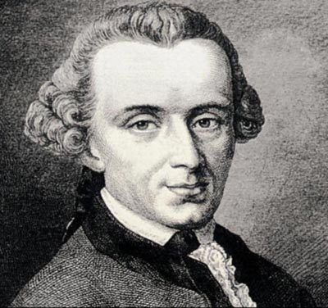
5.2 Азаматтық қоғам және құқықтық мемлекет
Адамзат баласының ең үлкен мәселесі - жалпыға ортақ құқықтық азаматтық қоғамға жету
(И. Кант)

Slide 20
Азаматтық қоғам
азаматтық қоғам мемлекеттен бөлінуі керек, бірақ сонымен бірге толық тәуелсіз болмауы керек
мемлекет азаматтардың құқықтарын қорғауы керек, бірақ олардың жеке өміріне қол сұқпауы керек
азаматтық қоғамда қарым-қатынас ережелерінен басқа заңдар да қолданылуы керек
сайланбалы, биліктің өкілді органдары азамат пен мемлекет арасындағы қатынастарда делдал рөлін атқаруы керек
саяси партиялар азаматтық қоғам мен мемлекеттер арасында делдал ретінде әрекет етеді

Slide 21
Азаматтық қоғам белгілері
жеке тұлғаның құқықтары мен бостандықтарын нақты сақтау
дамыған өзін-өзі басқару жүйесі
бәсекелестік саяси күрестің болуы
плюрализмнің жоғары дәрежесі
тәуелсіз бұқаралық ақпарат
сайланбалы мемлекеттік органдар
дамыған жеке меншік институты
құқықтық мемлекет
мемлекеттің әлеуметтік бағыттылығы

Slide 22
Азаматтық қоғам құрылымы
аааа
Білім
Отбасы
Ғылым, мәдениет
Діни бірлестіктер
МЕМЛЕКЕТ
ХАЛЫҚ
БАҚ
Творчестволық ассоциациялар
Жеке кәсіпкерлер
Қоғамдық бірлестіктер

Slide 23
Құқықтық мемлекет – адамның құқықтарын бірінші орынға қоятын, заң үстемдігі мен құқық принциптеріне негізделіп құрылған мемлекет
Құқықтық мемлекет белгілері:
Адам құқығы мен бостандықтарының басымдылығы;
Заңның үстем болуы;
Билікті бөлу тәртібі;
Тұлға мен мемлекеттің өзара жауаптылығы;
Саяси және идеологиялық плюрализм;
Азаматтық қоғамның болуы;
Ұлттық заңдардың көпшілік таныған халықаралық актілерге сай болуы;
Қоғамның және тұлғаның құқықтық сана және құқықтық мәдениеті жоғары деңгейде болуы.

